Slide 1
Klimatické změny
Mikuláš Černík, Katedra environmentálních studií, MU

Slide 2
Struktura hodiny
Fyzikální aspekty klimatických změn
Potenciální vývoj (modely IPCC)
Mezinárodní snahy o řešení klimatických změn
Sociální, politické a ekonomické aspekty klimatických změn

Slide 3
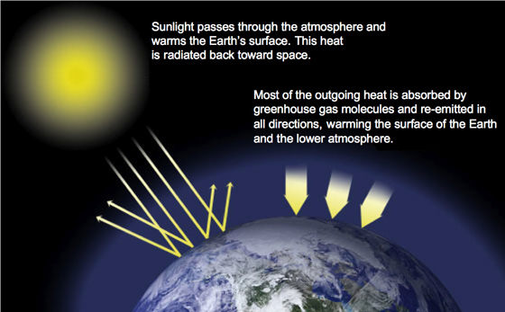
Skleníkový efekt a vliv člověka
Během posledních 150 let vzrostla koncentrace oxidu uhličitého v atmosféře ze 280 na 419 ppm (částic na milion).
Za tento nárůst je zodpovědná lidská průmyslová aktivita. Konkrétně spalování uhlí a ropy, v menší míře pak odlesňování a zemědělství.

Slide 4
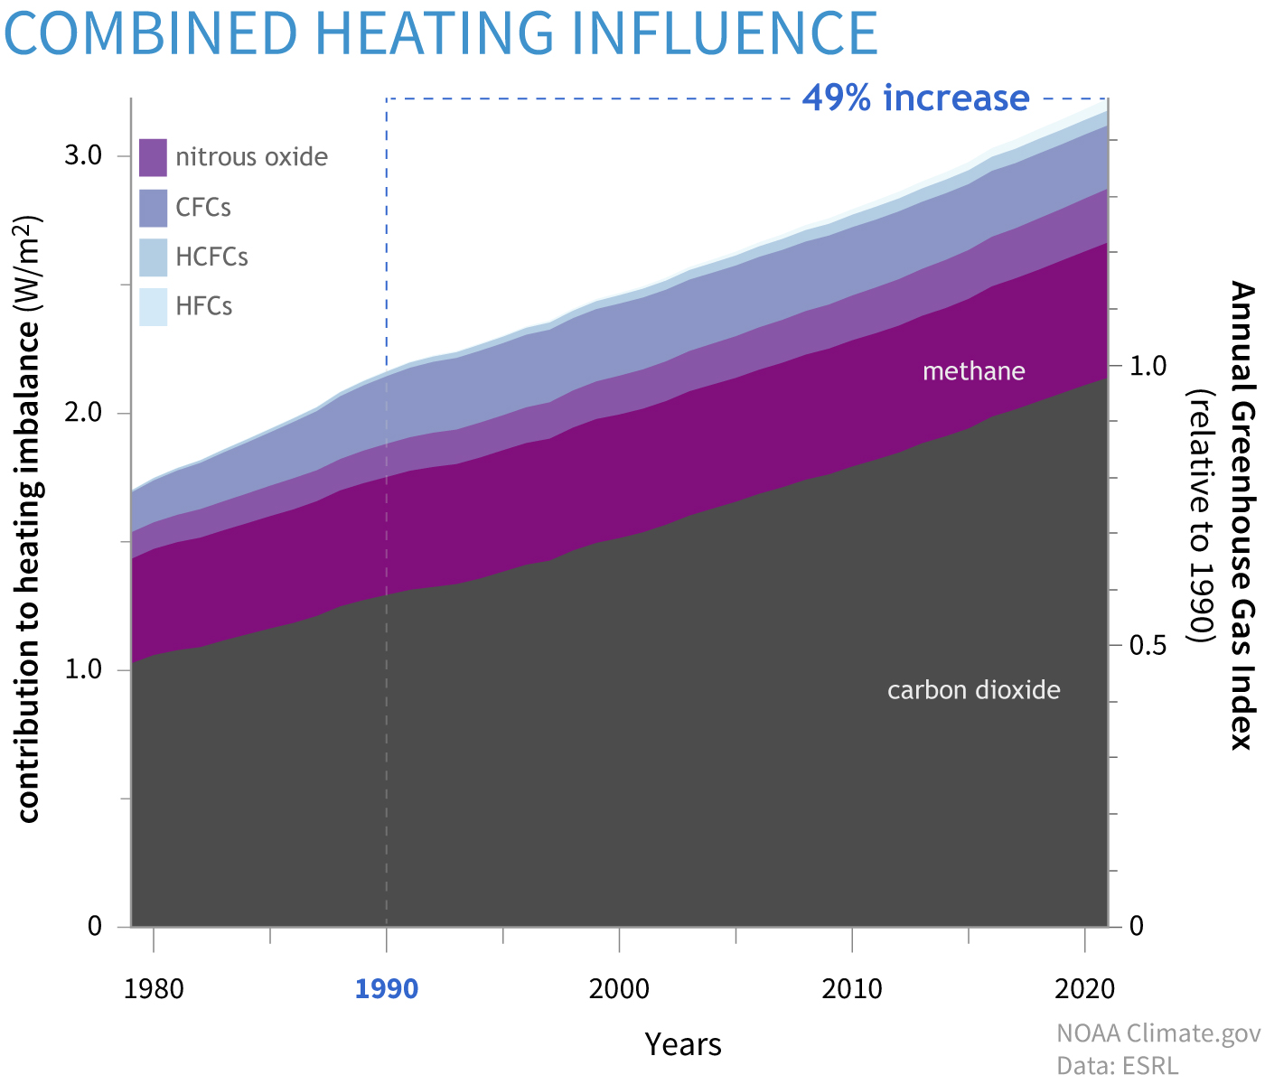
Skleníkové plyny
Které plyny tvoří skleníkový efekt?
Důležitost skleníkových plynů na ohřívání atmosféry
Hlavními skleníkovými plyny v zemské atmosféře jsou vodní pára (H₂O), oxid uhličitý (CO₂), metan (CH₄), oxid dusný (N₂O) a ozon (O₃). Největší objem v atmosféře má vodní pára.

Slide 5
Vodní pára a ozonová díra
Vodní pára
Ozonová díra
Vodní pára má ze skleníkových plynů největší objem, ale:
Kondenzuje
Koncentruje se jí víc v atmosféře kvůli vyšší teplotě
Tzn. zesiluje vliv CO₂ a dalších skleníkových plynů
CFC jsou skleníkové plyny, ale
Jejich podíl je znatelně nižší než oxidů uhlíku
Ozonová vrstva odráží UV záření, ale díra je lokální (nad Arktidou)
Ozonová díra se zaceluje díky Montrealské dohodě a omezení produkce CFC

Slide 6
Mýty
„Na klimatické změny se rostliny a živočichové dovedou adaptovat“ –
Human-caused climate change is occurring too rapidly for species to be able to adapt. Plants and animals are currently dying off at a rate that is 100 to 1000 times faster than the average rate of extinction over geological timescales. Because of this, there is mounting evidence that we are heading towards a mass extinction event.
https://skepticalscience.com/Can-animals-and-plants-adapt-to-global-warming.htm
„Sluneční záření je důležitější než lidská činnost“ - In the last 35 years of global warming, the sun has shown a slight cooling trend. Sun and climate have been going in opposite directions.
https://skepticalscience.com/solar-activity-sunspots-global-warming-intermediate.htm

Slide 7
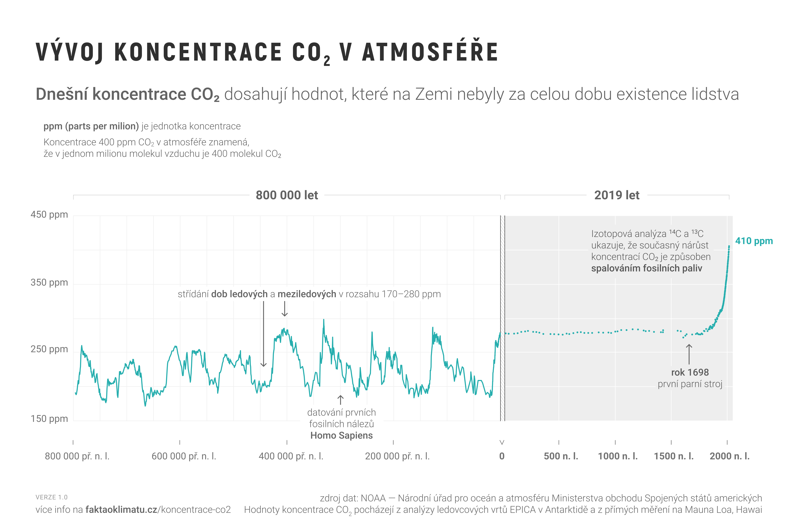
Příčiny klimatických změn
V únoru 2013 dosáhly koncentrace CO₂ hodnoty 419 ppm
Od průmyslové revoluce, tedy přibližně od roku 1750 koncentrace CO₂ rychle rostou a dosahují vyšších hodnot, než kdykoliv za poledních 800 000 let.

Slide 8
Mýty
„Hokejkový graf je prokázaně špatná studie. V roce 2003 se McKitrick a McIntyre pokusili zreplikovat Mannovu studii z roku 1999 a došli k tomu, že to nejde.“ -> Od té doby vznikla řada proxy studií, které původní graf podporují
https://skepticalscience.com/broken-hockey-stick-intermediate.htm

Slide 9
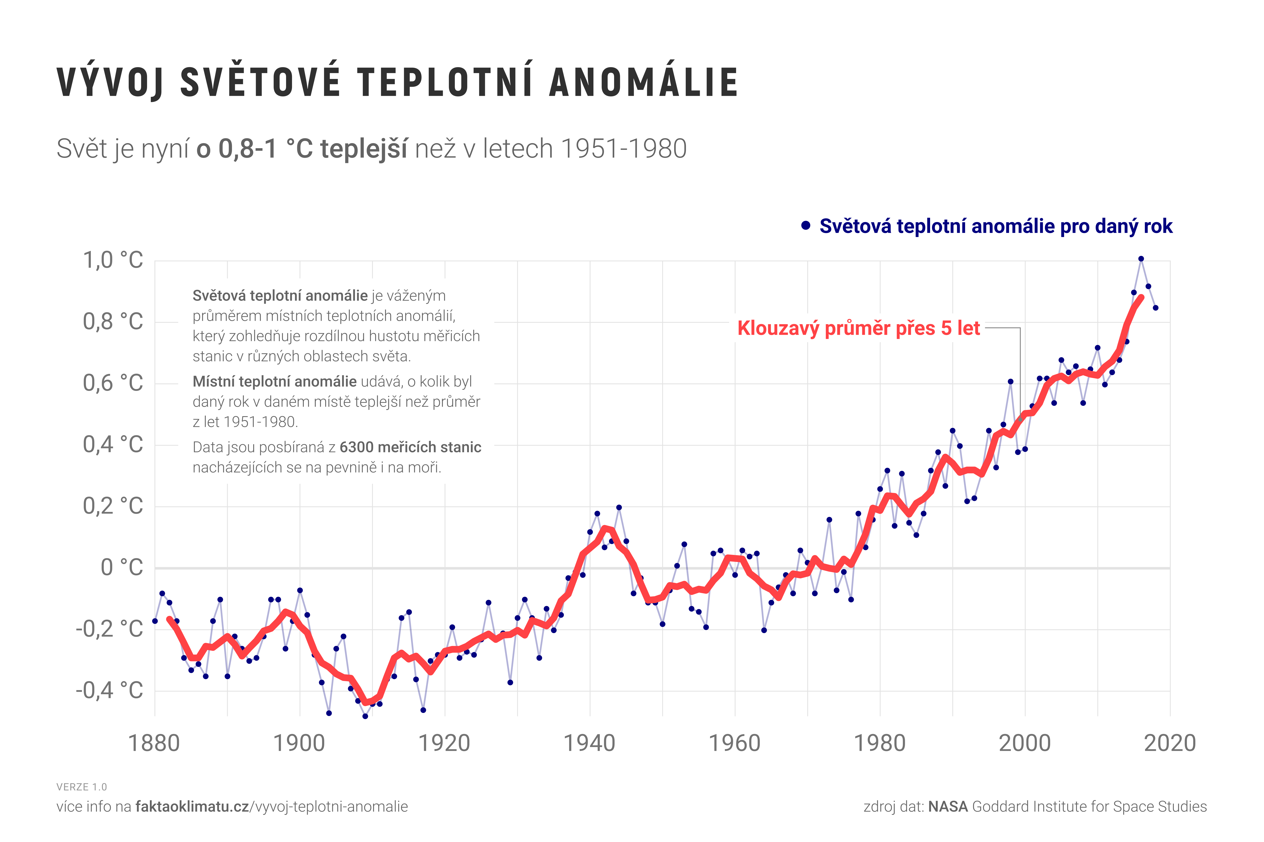
Projevy klimatických změny
V roce 2022 byla průměrná teplota oproti měřeným letům o 1,1°Celsia vyšší.
Teplota roste o 0,2°C za desetiletí.
Nejteplejšími zaznamenanými roky jsou 2016 a 2020.
10 nejteplejších let je po roce 2010

Slide 10
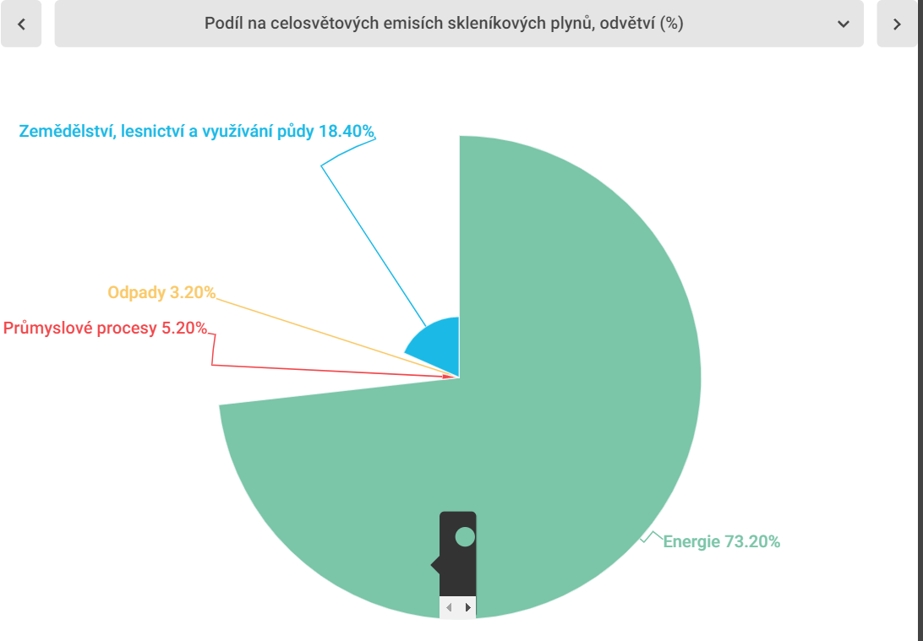
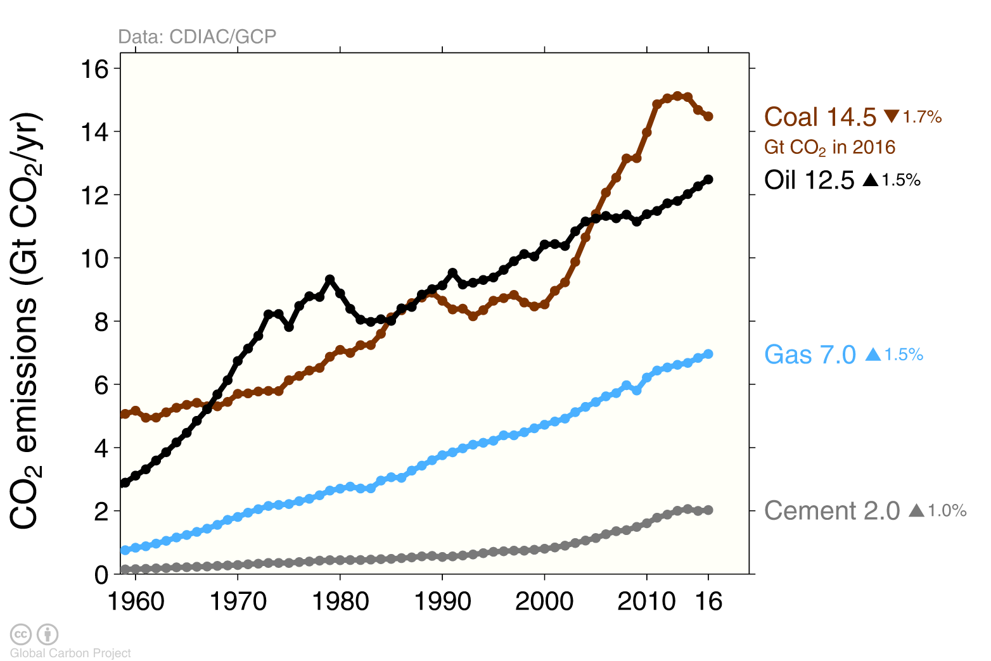
Co produkuje emise globálně?
uhlí (40%), ropa (34%), plyn (19%), cement (6%),

Slide 11
Kde hledat aktuální informace o klimatických změnách?
NASA - https://climate.nasa.gov/vital-signs
IPCC - https://www.ipcc.ch/
Fakta o klimatu - https://faktaoklimatu.cz/
Člověk v tísni - https://klima.clovekvtisni.cz/zmena-klimatu

Slide 12
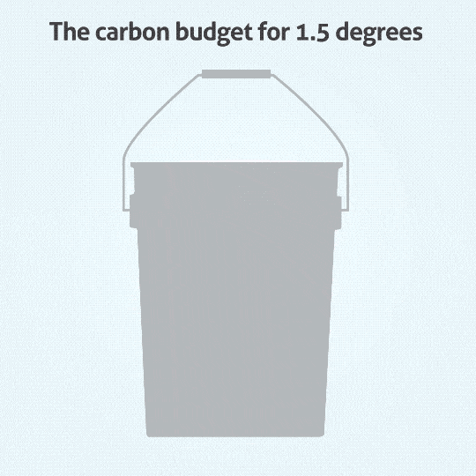
Uhlíkový rozpočet
Carbon Budget (openclimatedata.net)
ukazuje množství emisí, které je možné vypustit do atmosféry aby nebyla překročena určitá hranice zvýšení teploty atmosféry. Do 1,5°C odpovídá 400 Gt CO2 (6 let a 4 měsíce, pokud budou emise produkovány podobnou mírou jako dosud), do 2°C 1150 Gt (24 let)

Slide 13
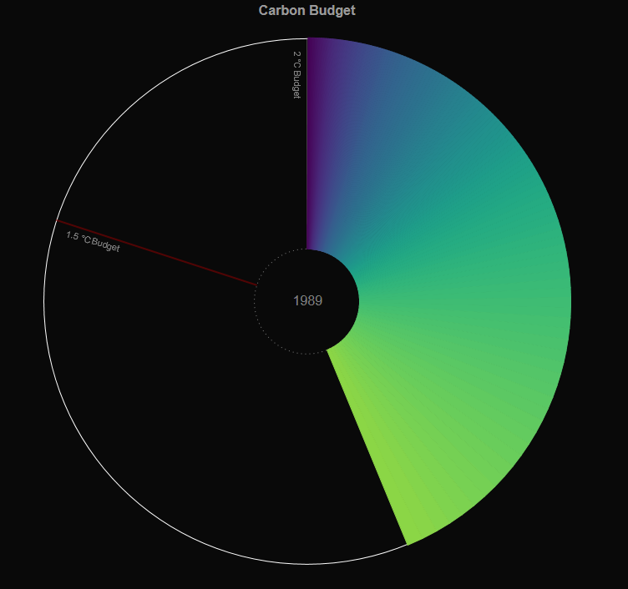
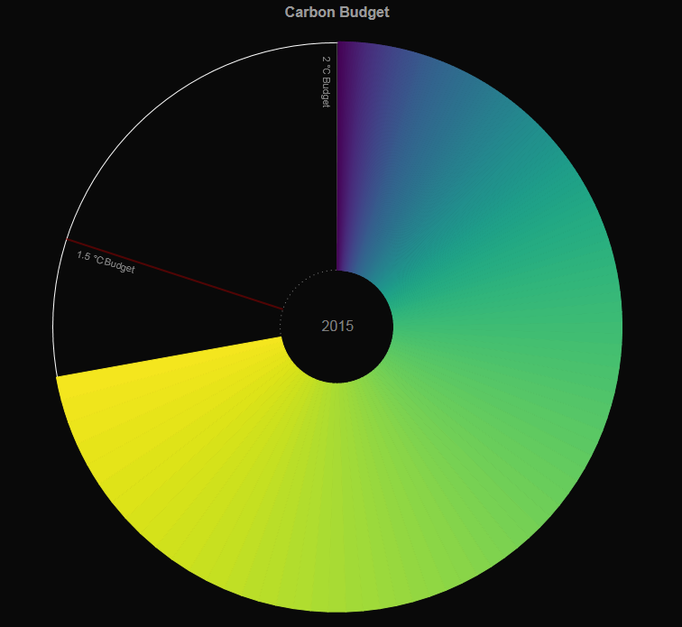
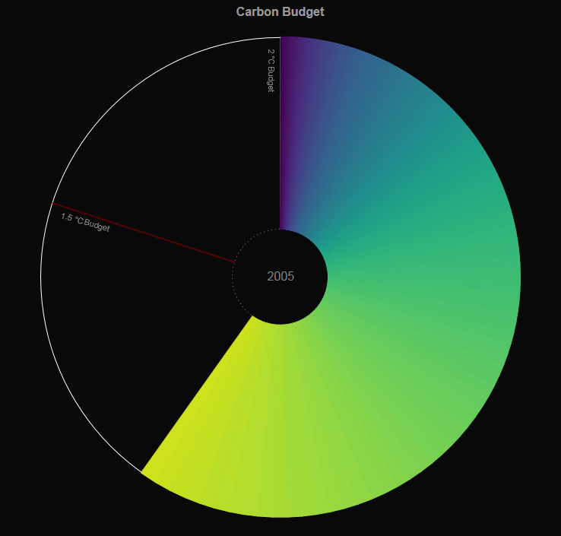
Uhlíkový rozpočet
http://openclimatedata.net/climate-spirals/carbon-budget/

Slide 14
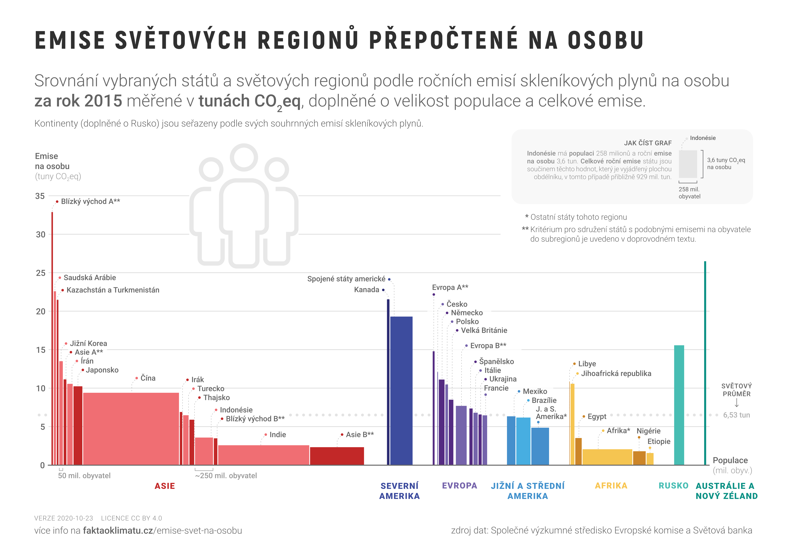
Světový průměr emisí připadajících na osobu je 6,53 tuny CO2eq za rok.
V ČR je zhruba 2krát vyšší, více než 12 tun CO2 na osobu

Slide 15
Jak ke klimatické změně přispívá ČR
Celosvětově (r. 2017, odhady BP, UNFCCC, CDIAC)
38. největší producent CO2 (108 Mt CO2) (horší než minulý rok)
28. v přepočtu na hlavu (10 t C02)
EU (fakta o klimatu r. 2016, zdroje Eurostat)
8. největší producent (131 MtCO2)
4. největší v přepočtu na hlavu (12,4 t CO2)
Centrum popírání klimatu – Prezident Klaus byl členem Heartland institutu.

Slide 16
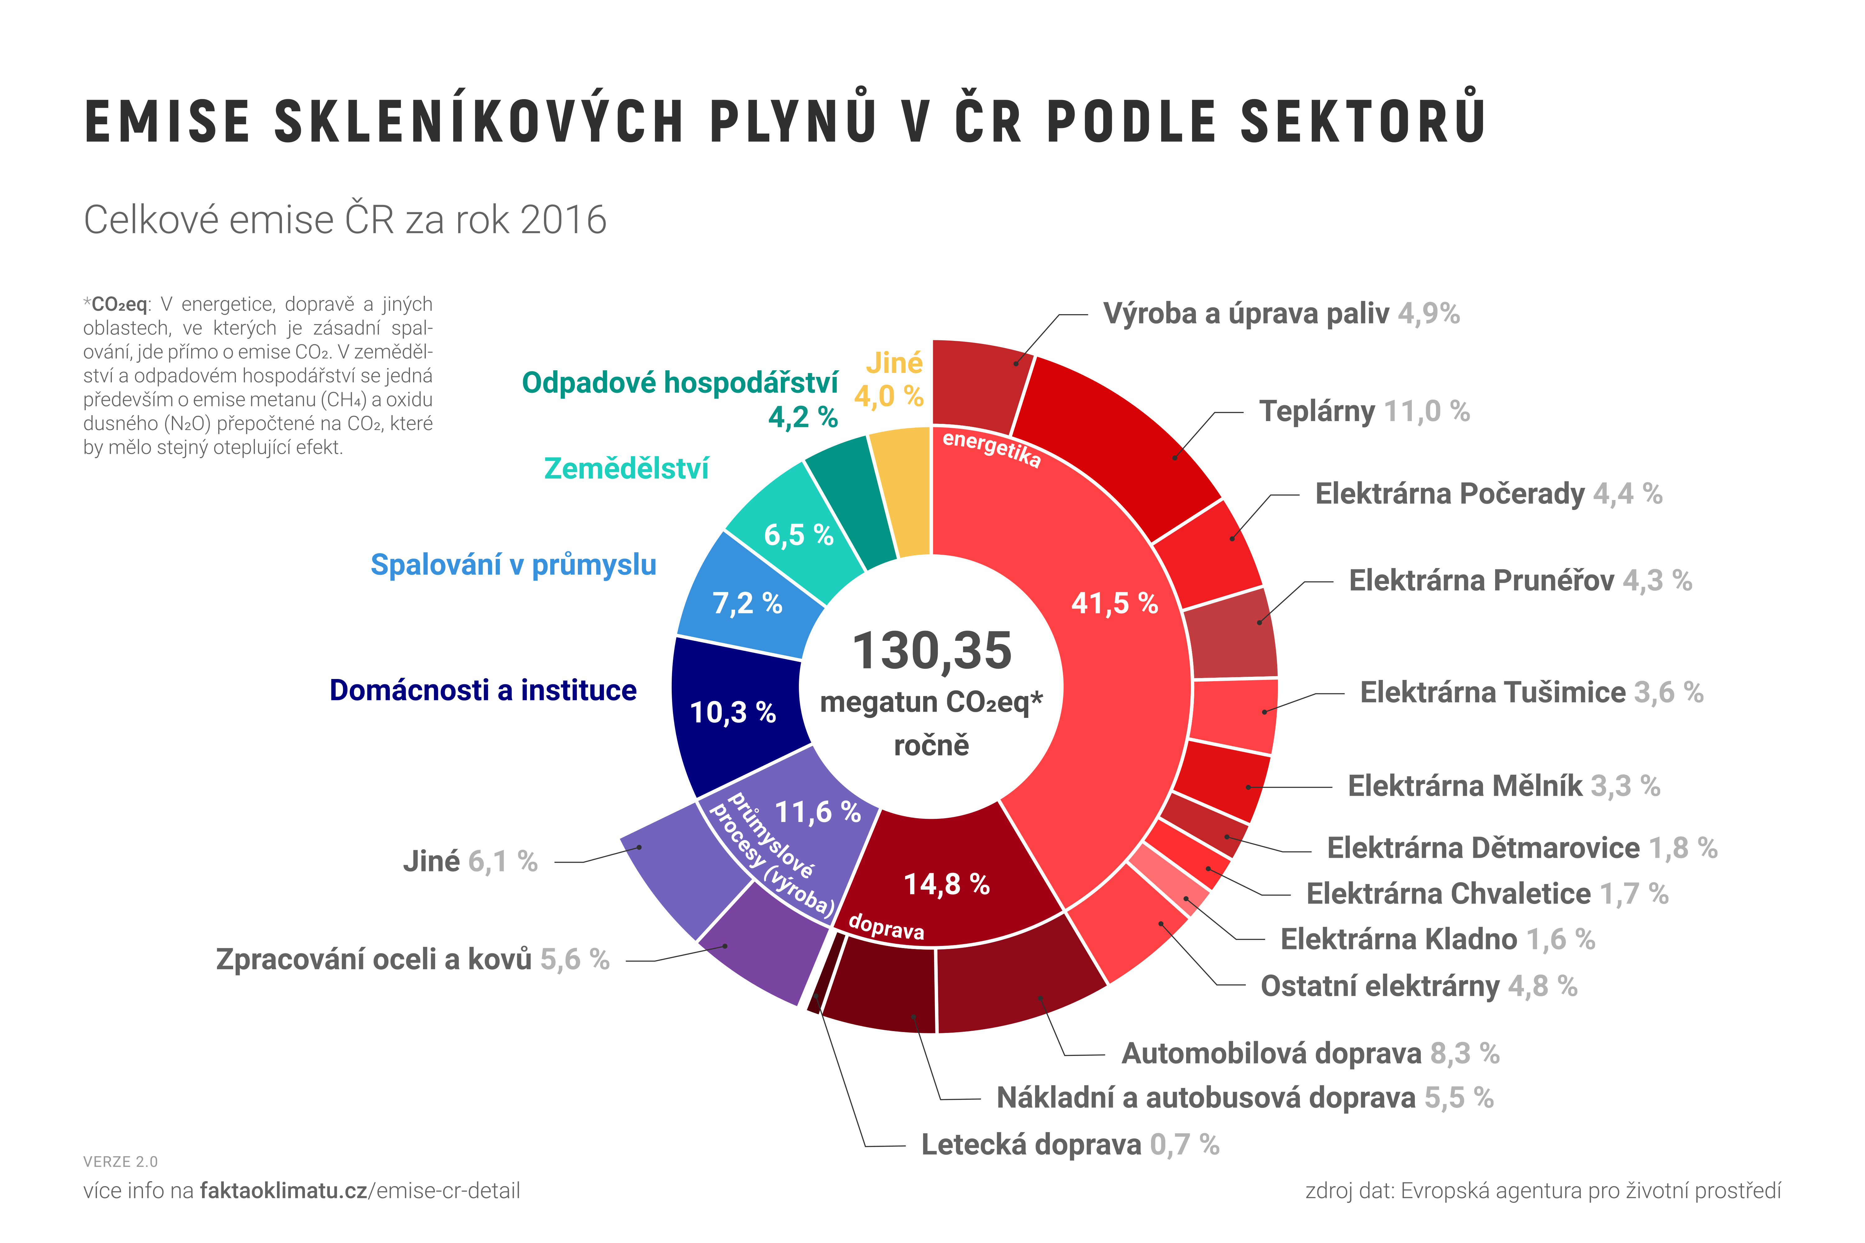
Co produkuje emise u nás?

Slide 17
Dopady klimatických změn

Slide 18
Dopady klimatických změn II

Slide 19
Dopady klimatických změn III

Slide 20
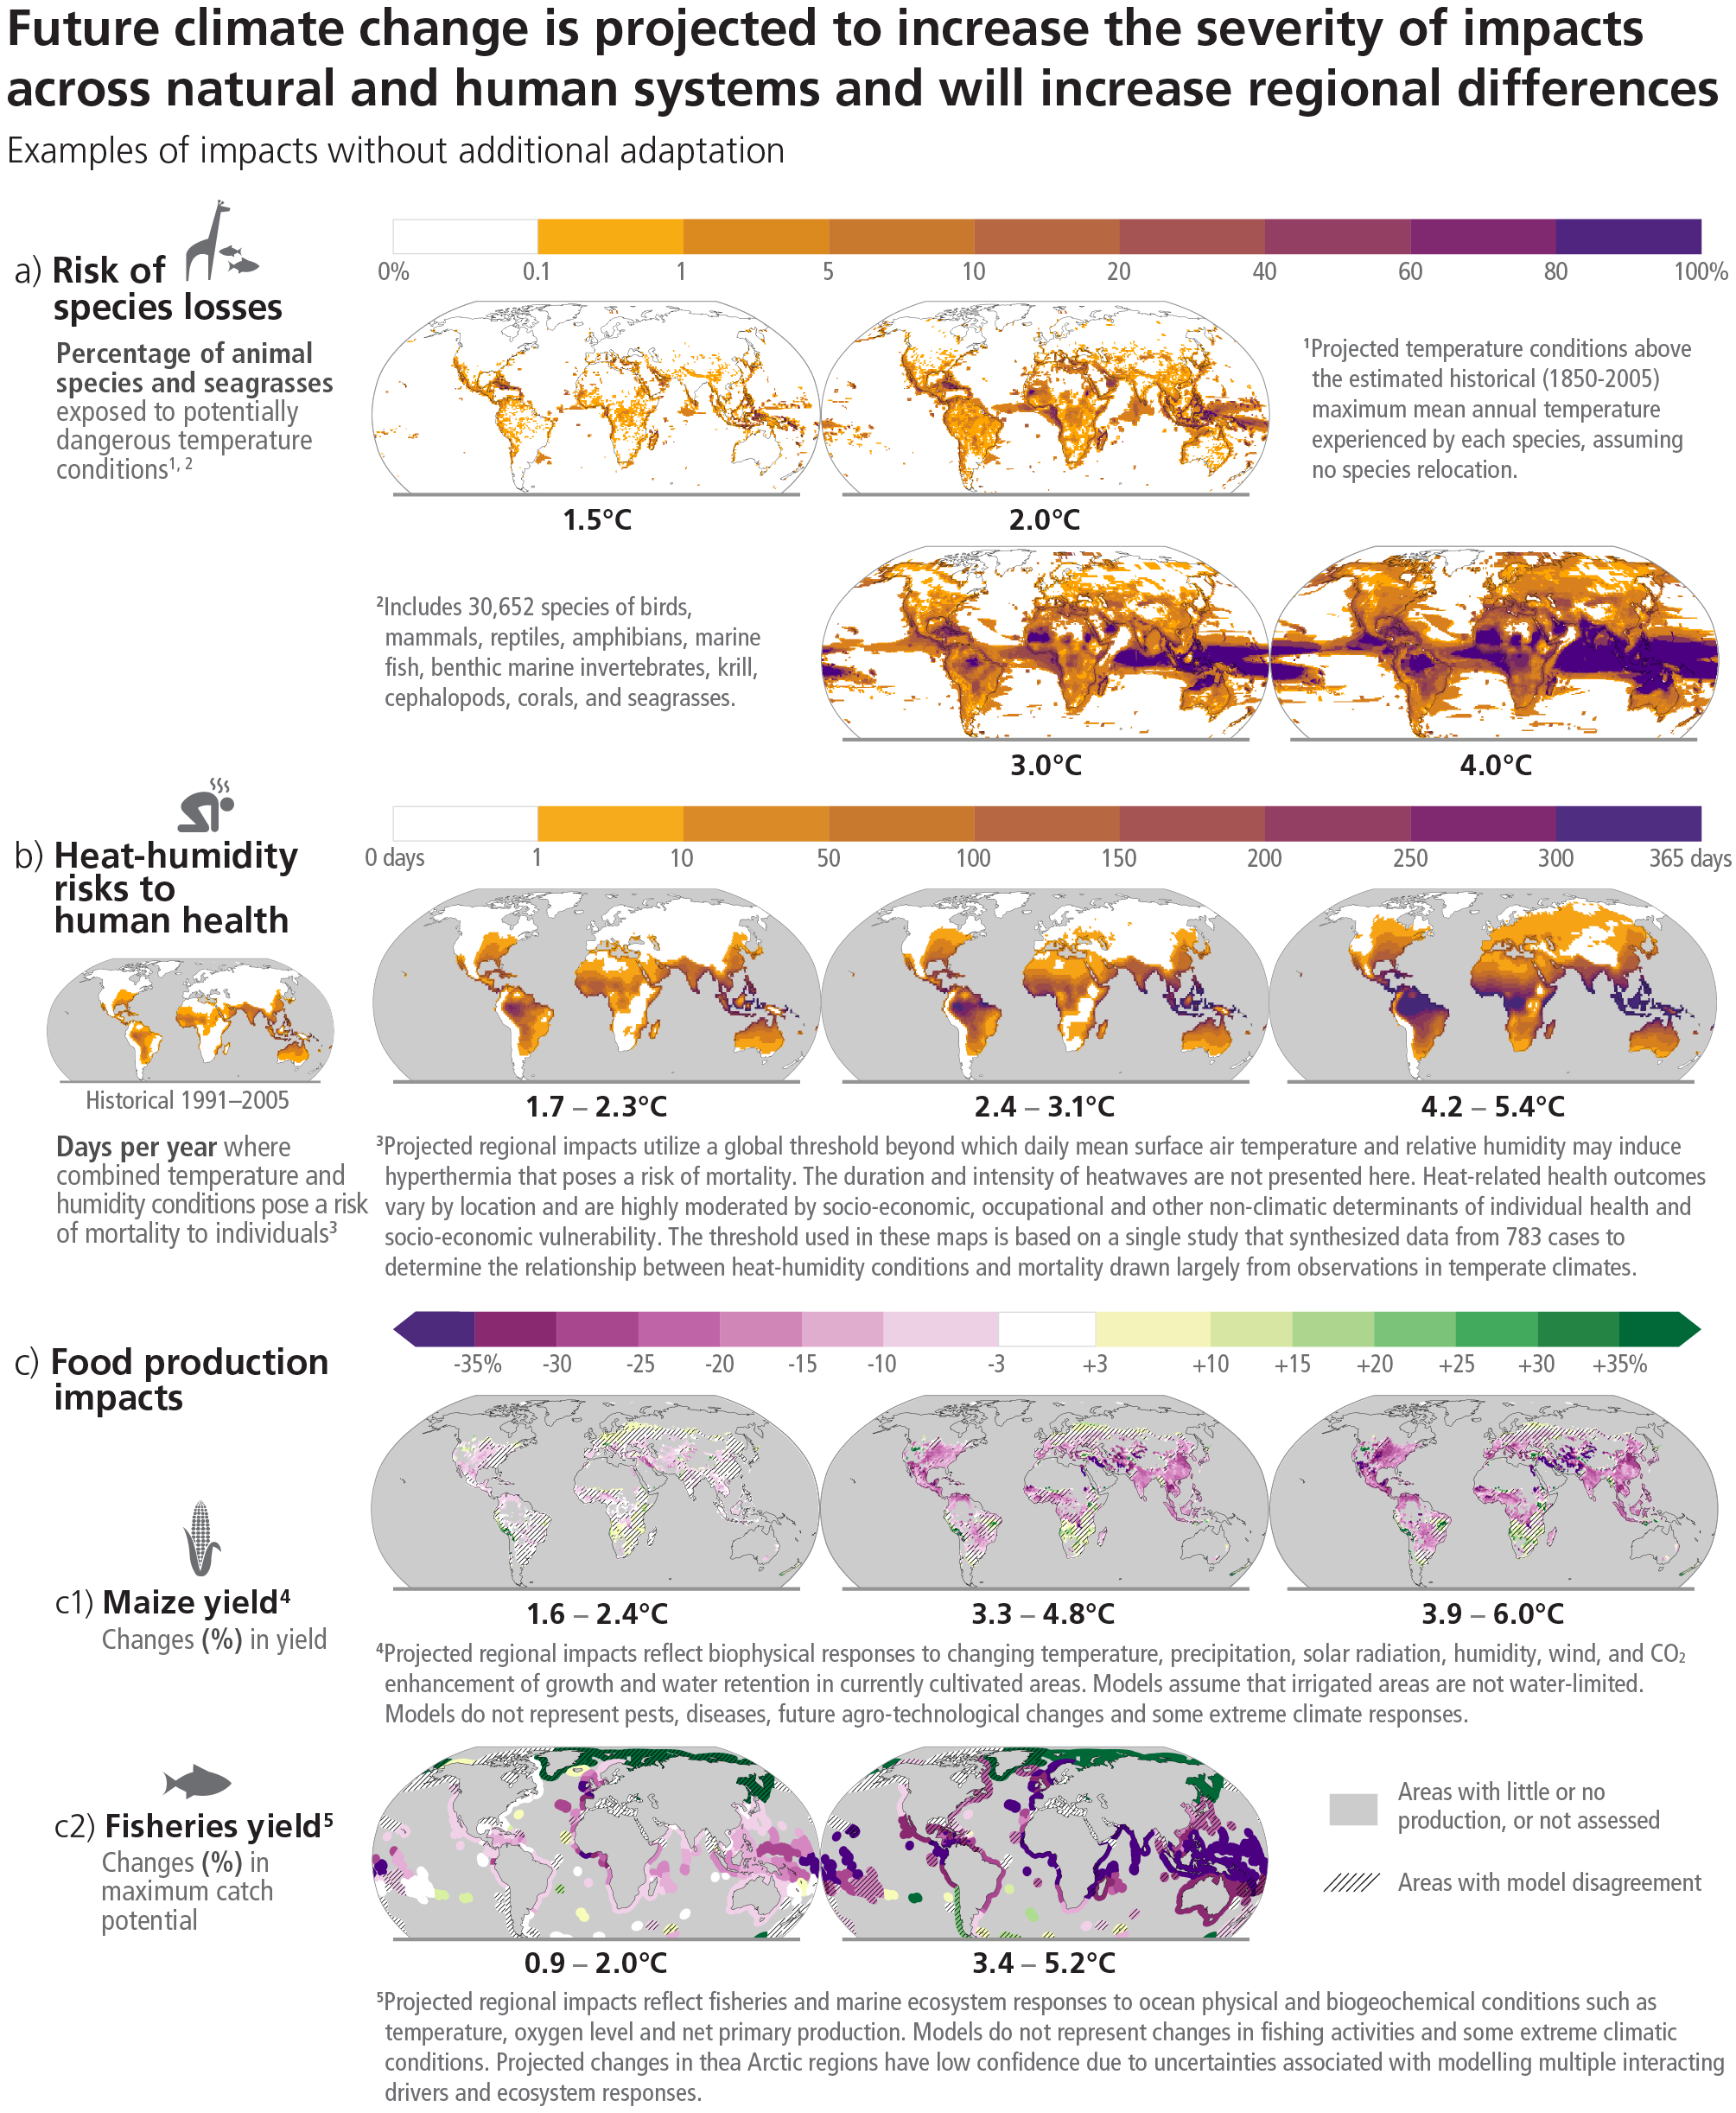
Dopady klimatických změn IV

Slide 21
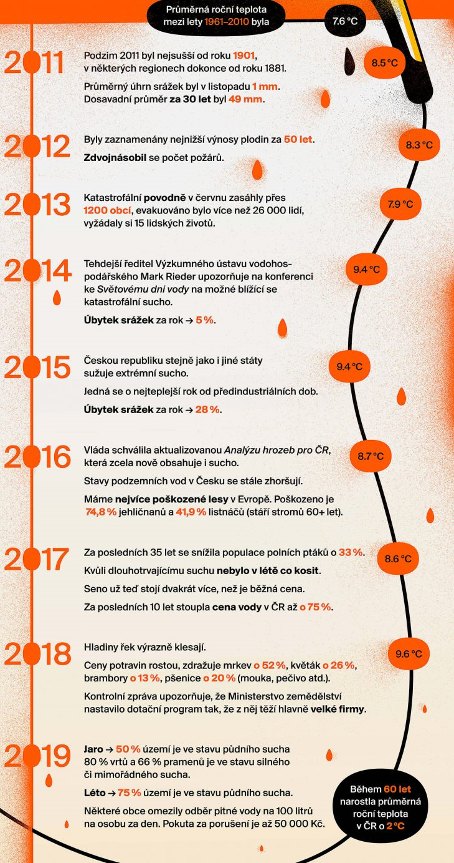
Úbytek vody v ČR 2011-2019
2013 – povodně zasáhly 1200 obcí, 15 lidských životů
2015 – nejteplejší rok, úbytek srážek za rok o 28%
2016 – nejvíce poškozené lesy v Evropě
2017 – cena vody za 10 let stoupla o 75%
2019 – v létě některé obce omezují odběr vody na 100 l na osobu/den

Slide 22

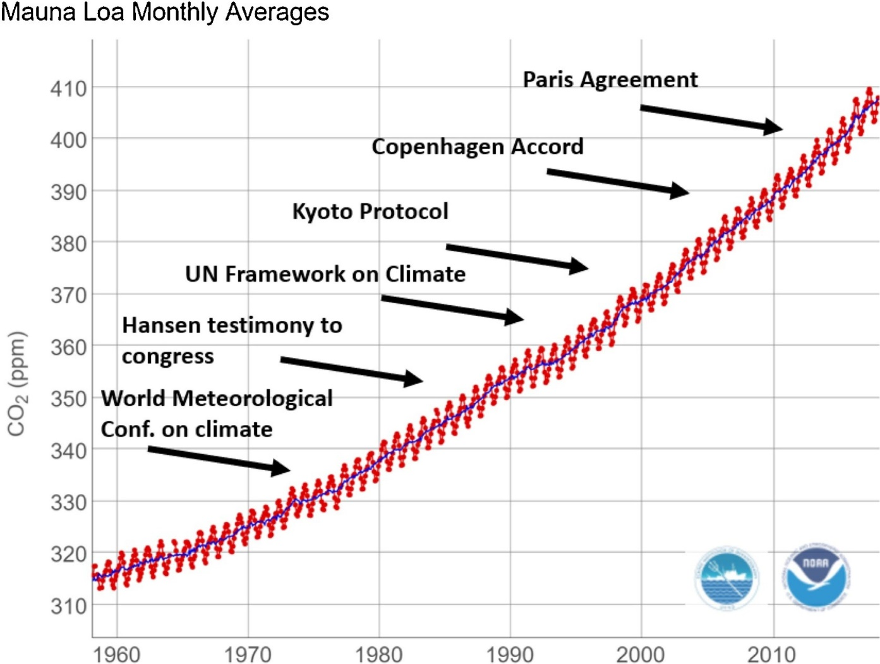
Změny klimatu v globální politické a sociální perspektivě

Slide 23
Balijské principy klimatické spravedlnosti (2002)
Adaptované z Principů environmentální spravedlnosti
Climate Justice opposes the role of transnational corporations in shaping unsustainable production and consumption patterns and lifestyles, as well as their role in unduly influencing national and international decision-making.
Climate Justice calls for a moratorium on all new fossil fuel exploration and exploitation; a moratorium on the construction of new nuclear power plants; the phase out of the use of nuclear power world wide; and a moratorium on the construction of large hydro schemes.
Climate Justice affirms that any market-based or technological solution to climate change, such as carbon-trading and carbon sequestration, should be subject to principles of democratic accountability, ecological sustainability and social justice.
https://www.corpwatch.org/article/bali-principles-climate-justice

Slide 24
Nejdůležitější globální úmluvy o klimatu I
UNFCC – United Nations Framework Convention on Climate (Rámcová úmluva OSN o změně klimatu) vzniká v roce 1992 v Riu de Janeiru
4 hlavní principy
Princip mezigenerační spravedlnosti
Princip společné ale rozdílné odpovědnosti
Princip ochrany oblastí nejzranitelnějších vůči dopadu klimatických změn
Princip předběžné opatrnosti

Slide 25
Nejdůležitější globální úmluvy o klimatu II
Kjótský protokol – přijatý v roce 1997
Závazek na snížení emisí skleníkových plynů nejméně o 5,2% v období mezi lety 2008-2012 ve srovnání s rokem 1990
Neratifikovaly jej USA
Tři mechanismy, které jsou založené na tržním oceňování uhlíkových emisí
  Joint implementation – projekty snižování emisí v tzv. rozvinutých zemích
  Clean Development Mechanism – projekty snižování emisí v tzv. rozvojových zemích
  Emission Trading

Slide 26
Nejdůležitější globální úmluvy o klimatu III
Kodaňská konference v roce 2009 – k dohodě nahrazující Kjótský protokol nedochází
Důvodem je tlak rozvinutých zemí na rozvojové ve sdílení závazků, který šel proti principu sdílené ale rozdílné odpovědnosti.
Zároveň na poslední chvíli byly z dokumentu byly vyškrtnuty zmínky o potřebě zadržení globálního oteplování pod 1,5°C a snížení globálních emisí o 80% do roku 2050. -> na to nemohly nejzranitelnější země přistoupit.

Slide 27
Nejdůležitější globální úmluvy o klimatu IV
Pařížská dohoda (2015)
Cílem je „zadržet nárůst globální průměrné teploty výrazně pod 2°C a usilovat o zadržení nárůstu teploty pod 1,5°C do konce století“
NDC – národní závazky snižování emisí – mají být zhodnoceny a upravovány (čti zpřísňovány) po 5 letech.
Současné národní závazky v globálním souhrnu by znamenaly nárůst teploty o více než 2°C.
Např. EU se zavázala o snížení emisí skleníkových plynů o 40% (oproti roku 1990) do roku 2030, již nyní ale navrhuje Evropská komise zpřísnit závazky a snížit emise za stejné období o 55%

Slide 28
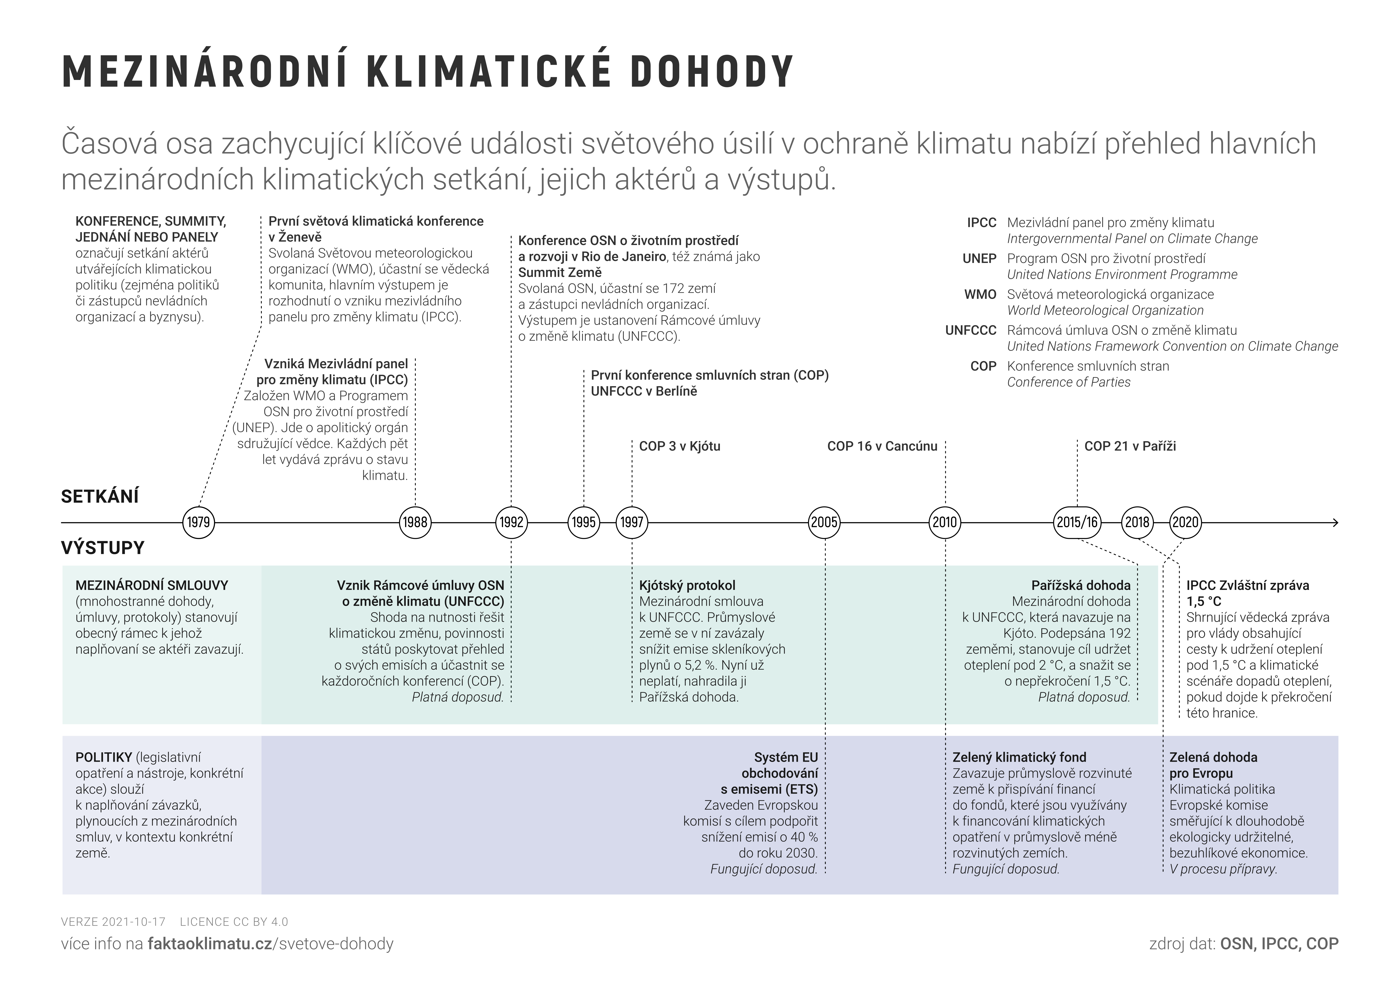
Mezinárodní klimatické dohody

Slide 29
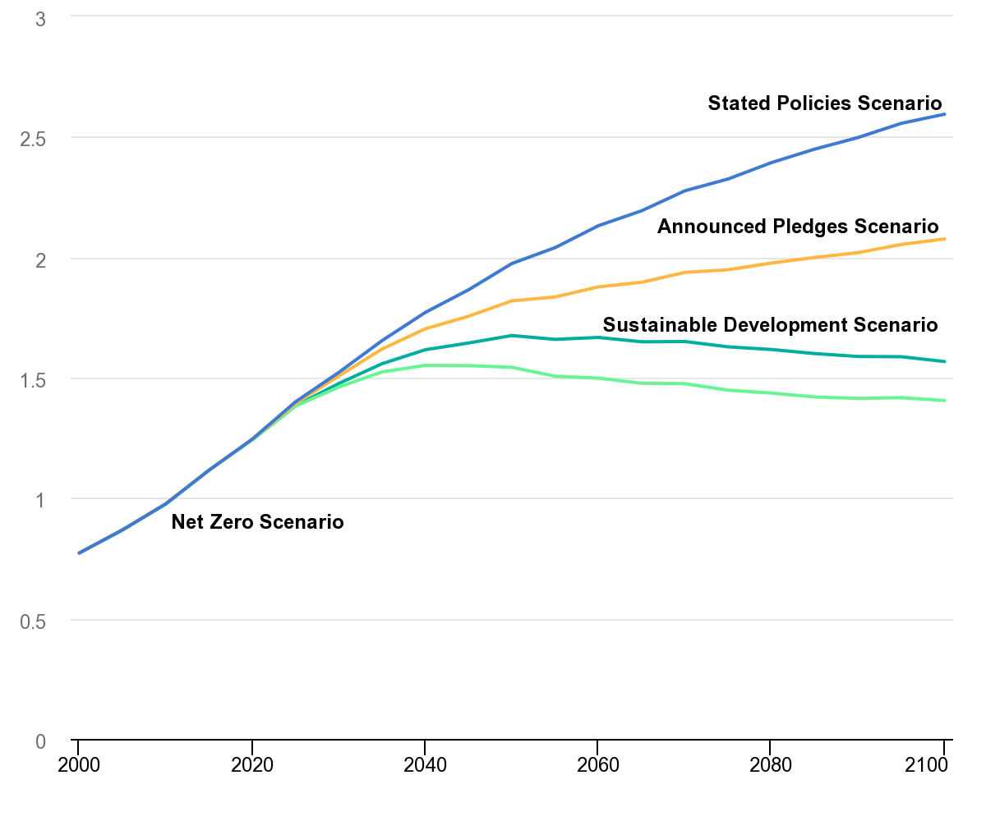
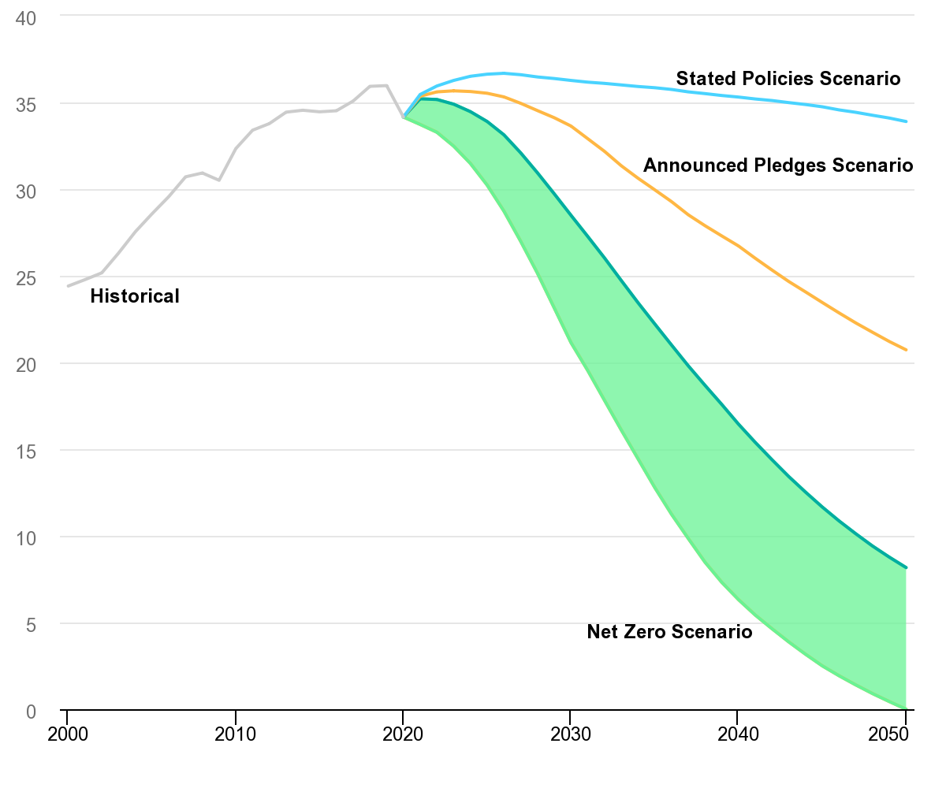
Jak odpovídají závazky států naplnění cílů?

Slide 30
Role fosilních společností
Naomi Oreskes Merchants of Doubts – Firma Exxon věděla o dopadu emisí skleníkových plynů na klima. Namísto změny hospodářského modelu investovala do vytváření a prohlubování pochyb.
https://news.harvard.edu/gazette/story/2023/01/harvard-led-analysis-finds-exxonmobil-internal-research-accurately-predicted-climate-change/
Energetická krize a válka na Ukrajině vede k rekordním ziskům fosilních společností – Saudi Aramco 161 miliard dolarů-nejvyšší roční zisk soukromé společnosti (publicly listed) - tyto peníze jsou pak dále investovány do nových fosilních projektů. https://edition.cnn.com/2023/03/12/business/saudi-aramco-record-profit-intl/index.html
100 firem způsobilo 71% emisí - https://www.theguardian.com/sustainable-business/2017/jul/10/100-fossil-fuel-companies-investors-responsible-71-global-emissions-cdp-study-climate-change
ExxonMobil allocated 0.22% of its capital expenditure to low-carbon energy in the eight years until 2018. The share at Chevron was almost identical. Shell managed 1.3% and BP 2.3%. None were aligned with a 1.5C pathway, the report says.

Slide 31
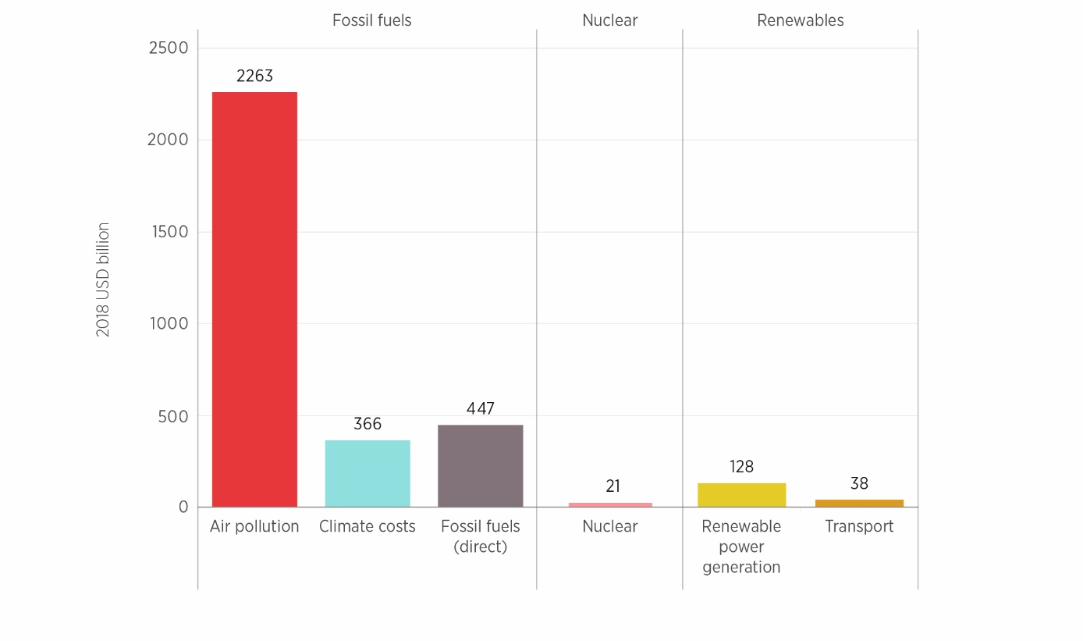
Dotace pro jednotlivé zdroje
Dotace a podpora fosilních zdrojů energie značně překračuje podporu pro obnovitelné zdroje energie

Slide 32
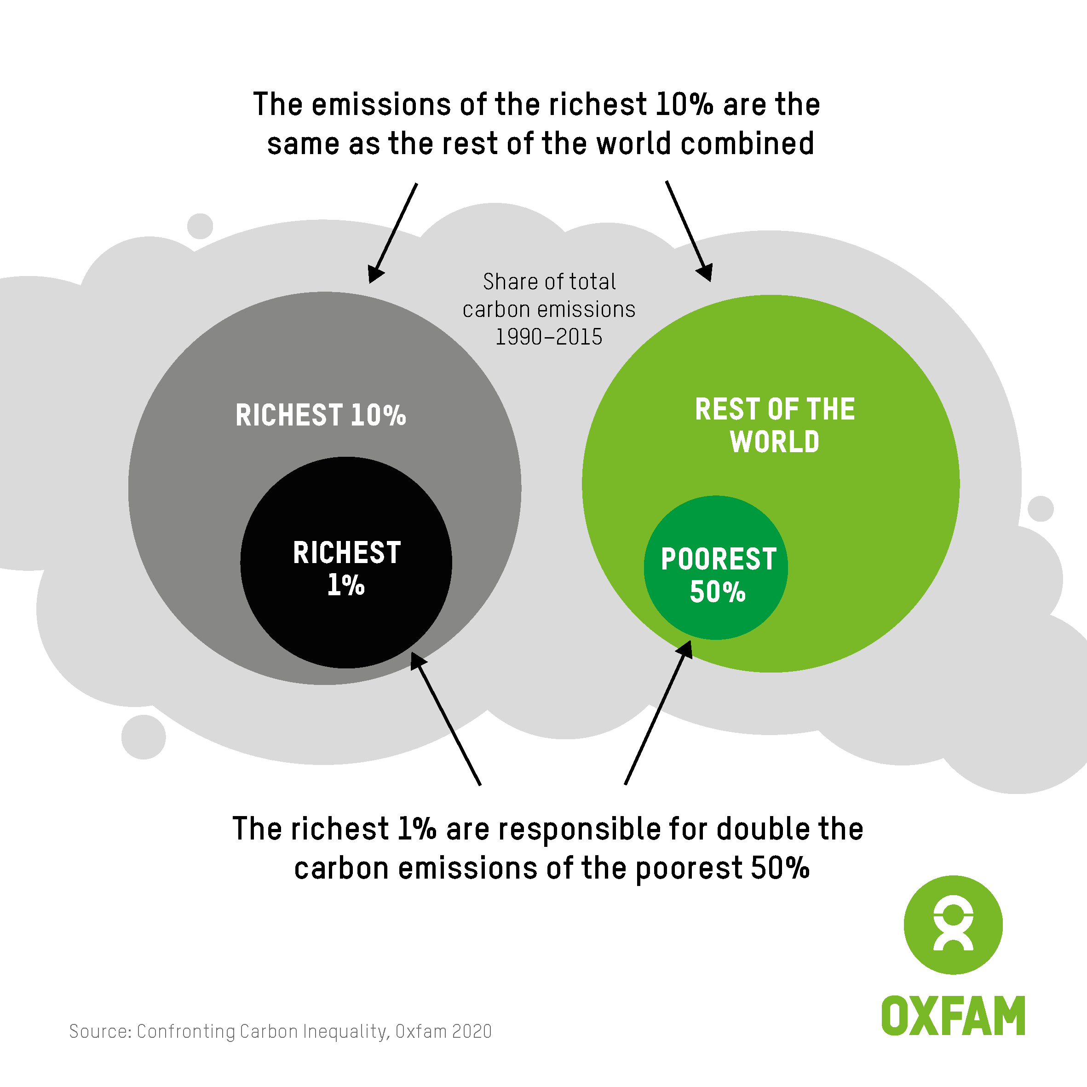
Nerovnosti v produkci emisí uhlíku
Od roku 1990 do roku 2015 byla vypuštěna polovina všech emisí oxidu uhličitého způsobených člověkem.
Příjmové nerovnosti se přitom odráží i v produkci emisí – nejbohatších 10% vyprodukovalo přes polovinu emisí mezi lety 1990-2015, tj. více než chudší zbytek světové populace dohromady

Slide 33
Nerovnost ve vyjednáváních o změnách klimatu
100 miliard dolarů v roce 2020 rozvojovým států v zeleném klimatickém fondu nebylo naplněno. https://www.reuters.com/business/environment/rich-countries-failed-meet-their-climate-funding-goal-2022-07-29/

Slide 34
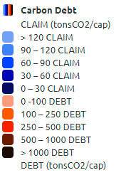
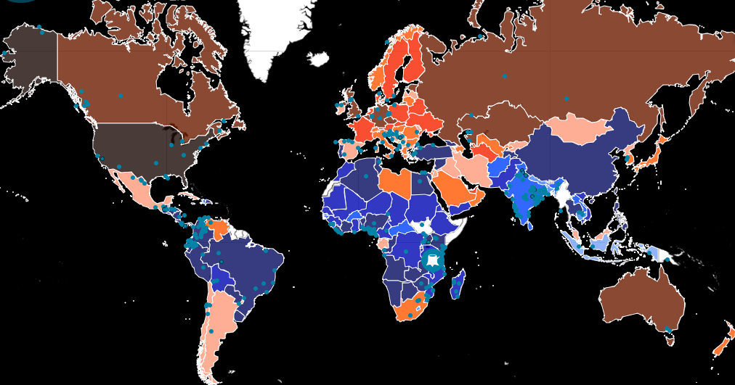
Uhlíkový dluh
Uhlíkový dluh ukazuje nepoměr historicky vyprodukovaných emisí mezi zeměmi.
Zatímco 71 zemí (tmavší barva spektra) vyprodukovalo větší objem emisí než by připadalo na rovný a udržitelný podíl, 83 zemí (světlejší barva spektra) má vůči zbytku zemí nárok na dorovnání jejich podílu.

